Slide 1
Mask R-CNN
나보영
DeepSync, South Korea

Slide 2
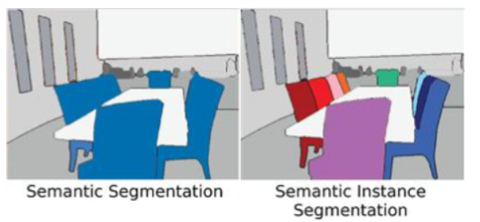
Image Segmentation
Semantic segmentation - 같은 class인 object들은 같은 영역 혹은 색으로 분할
Instance segmentation - 같은 class이여도 서로 다른 instance로 구분

Slide 3
Mask R-CNN
Faster RCNN + Mask branch
Faster RCNN의 차이점
FPN 사용 : ROI를 생성하는 RPN에 FPN 추가
ROI pooling을 ROI align으로 대체
Mask branch 추가
Faster RCNN은 Object detection위해 고안, Mask R-CNN은 Image segmentation을 위해 고안

Slide 4
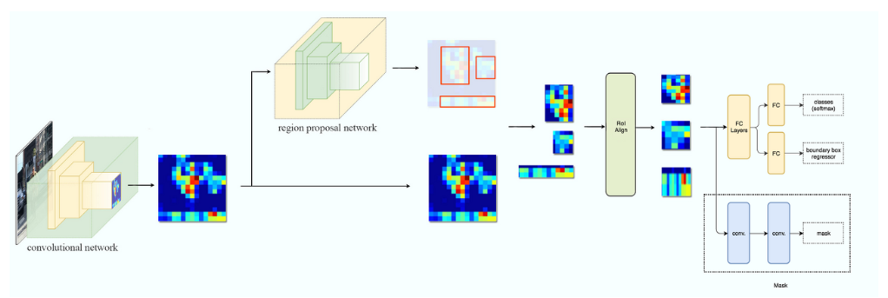
Mask R-CNN
Faster RCNN + Mask branch
Faster RCNN의 차이점
FPN 사용 : ROI를 생성하는 RPN에 FPN 추가
ROI pooling을 ROI align으로 대체
Mask branch 추가

Slide 5
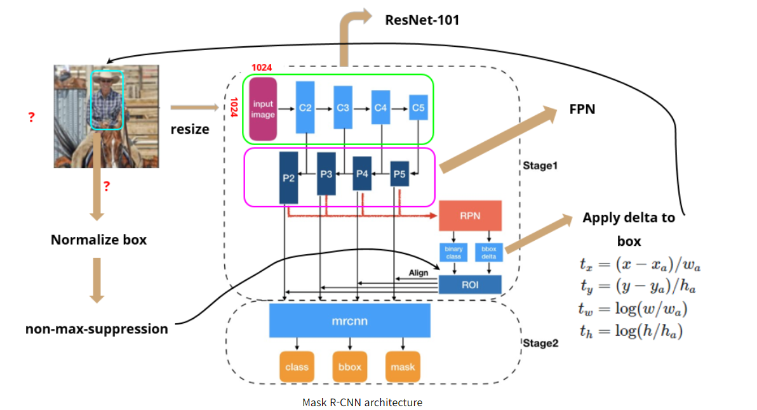
Mask R-CNN
Faster RCNN + Mask branch
Faster RCNN의 차이점
FPN 사용 : ROI를 생성하는 RPN에 FPN 추가
ROI pooling을 ROI align으로 대체
Mask branch 추가

Slide 6
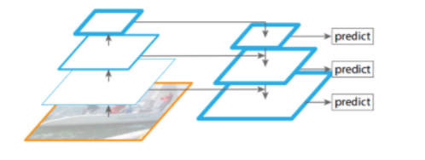
FPN
Faster R-CNN에서는 backbone의 결과로 나온 1개의 feature map을 이용하는데
최종 feature map은 레이어를 거치면서 중요한 features만 남게 되고 중간의 features은 사라짐
또한 다양한 scale의 객체들은 발견하기 위해서 다양한 크기의 anchor을 생성해야하다는점이 비효율 -> 극복 : FPN
더이상 여러 scale값으로 anchor를 생성할 필요X

Slide 7
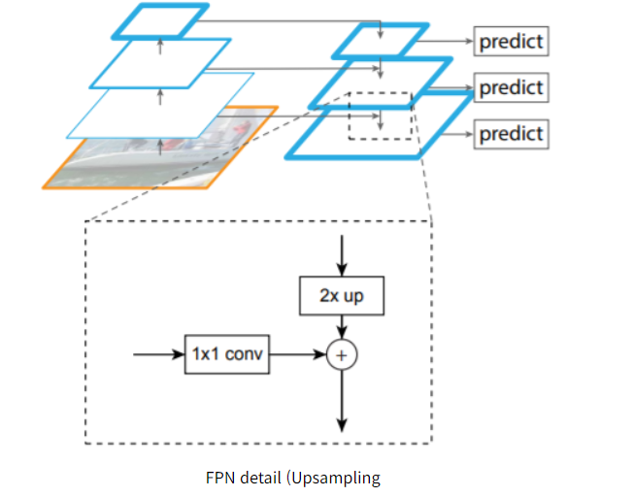
FPN
ResNet을 통해 C1, C2, C3, C4, C5 feature map을 생성
C1 사용 X
C5부터 F5, F4, F3, F2를 생성
F5에서 maxpooling을 통해 F6을 추가
F2~F5의 경우 3x3 covolution 연산 -> RPN

Slide 8
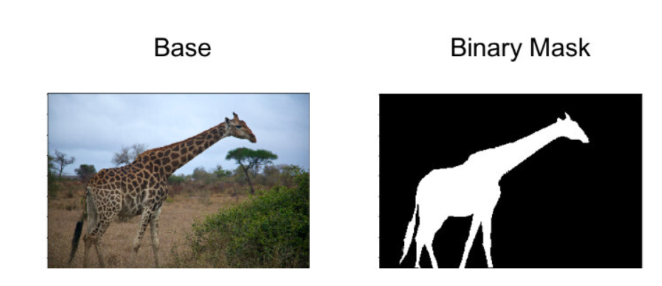
Mask branch
각각의 ROI에 대해 각각의 클래스 k에 대해 binary mask를 계산
binary mask - 특정 클래스 k에 대해 instance가 있다고 예상시 1 , 없다고 예상시 0

Slide 9
Mask branch - decouples
하나의 픽셀에 대해 각각 클래스 별로 instance 존재 여부를 sigmoid를 통해 binary로 계산
FCN을 사용해 pixel to pixel로 대응해 공간정보를 유지
-> FC layer를 사용하게 되면 위치에 대한 정보를 잃어버리기 때문

Slide 10
ROI Align
ROI pooling 문제
- quantization이 발생
- ROI와 extracted features 사이의 misalignment를 발생 (이미지 속 정보 손실)

Slide 11
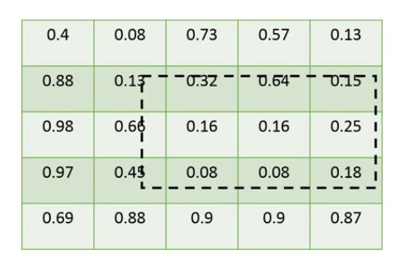
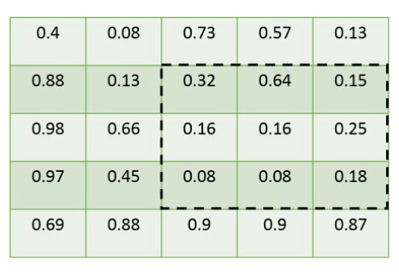
ROI Pooling - quantization
ROI Pooling
ROI의 경계는 Featuremap과 딱 떨어지지 않음
ROI Pooling은 이를 반올림해서 해결 -> 위치정보에 혼란

Slide 12
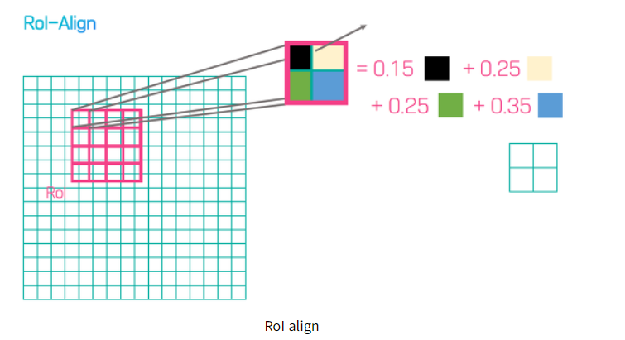
ROI Align
ROI와 featuremap이 딱 맞도록 함
bilinear interpolation 사용
mask 정확도가 Faster R-CNN보다 10~50%

Slide 13
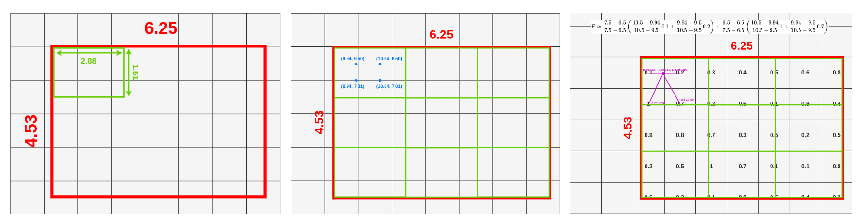
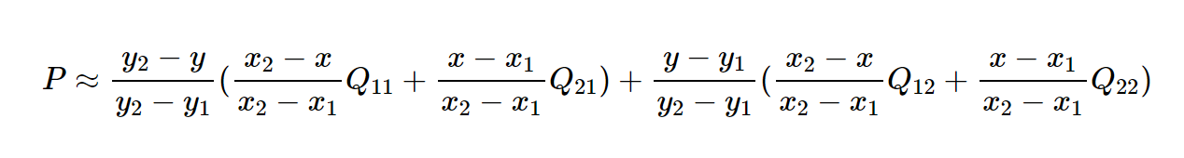
ROI Align - bilinear interpolation
ROI와 featuremap이 딱 맞도록 함
bilinear interpolation 사용
mask 정확도가 Faster R-CNN보다 10~50%

Slide 14
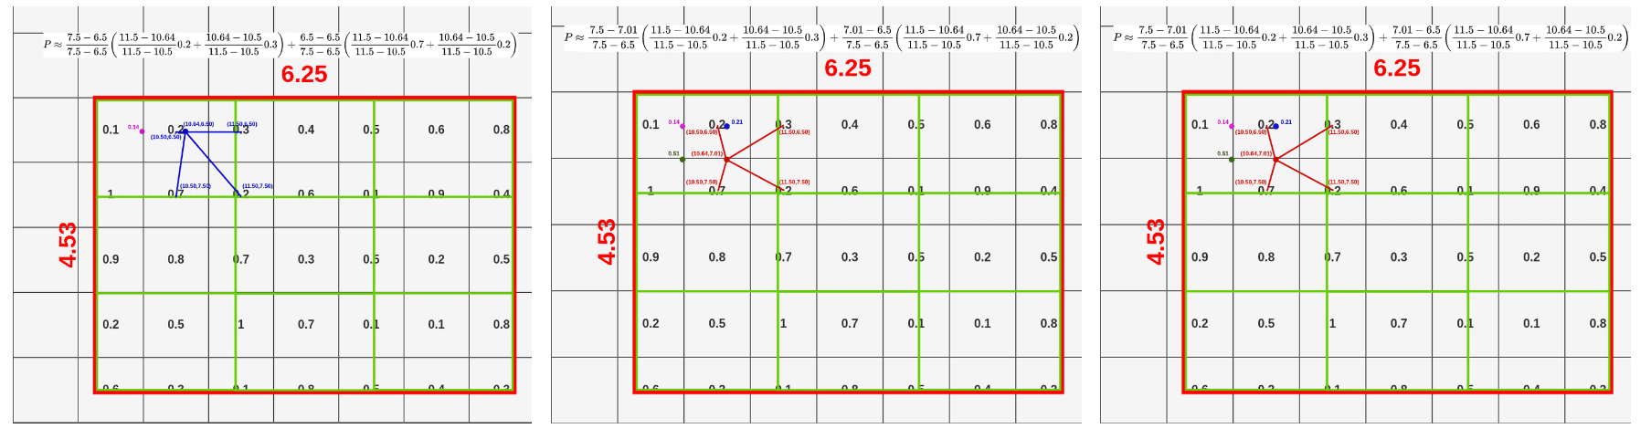
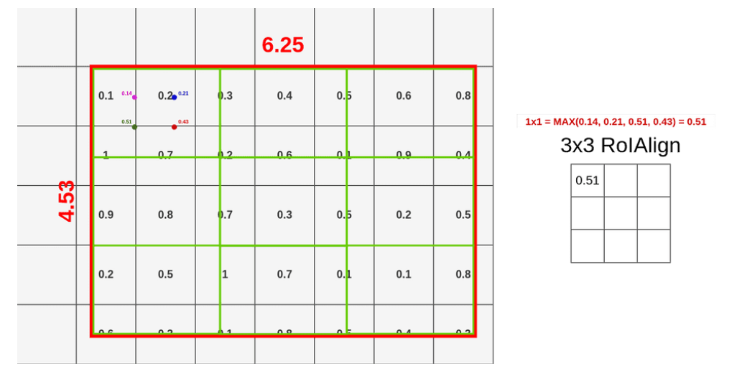
ROI Align - bilinear interpolation
ROI와 featuremap이 딱 맞도록 함
bilinear interpolation 사용
mask 정확도가 Faster R-CNN보다 10~50%

Slide 15
Network Architecture - BackBone
ResNeXt 101 FPN을 사용했을때 가장 높은 성능

Slide 16
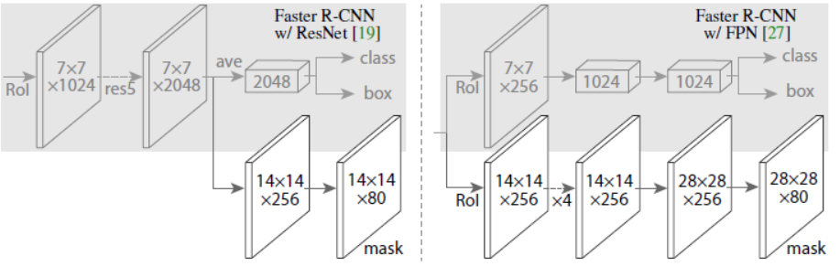
Network Architecture - head
backbone(ResNet, FPN)에 따라 Head의 구조가 달라짐

Slide 17
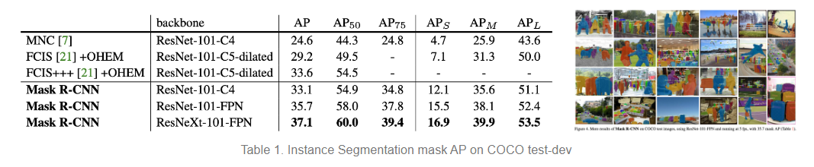
실험 결과
Mask R-CNN이 state-of-the-art 모델보다 훨씬 더 우수한 성능

Slide 18
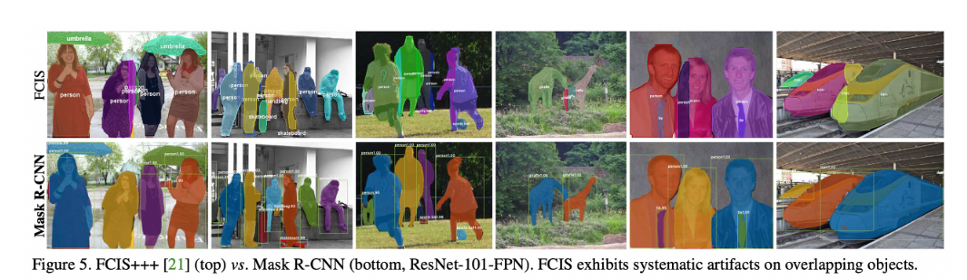
실험 결과
Mask R-CNN이 state-of-the-art 모델보다 훨씬 더 우수한 성능

